Slide 1
Проект «Моя семья в Великой Отечественной войне»
«Самая интересная судьба»
Работу выполнил: Смолин Арсений,
учащийся : «МКОУ «СШ № 1 г.Жирновска
Руководитель: Смолина Наталья Васильевна

Slide 2
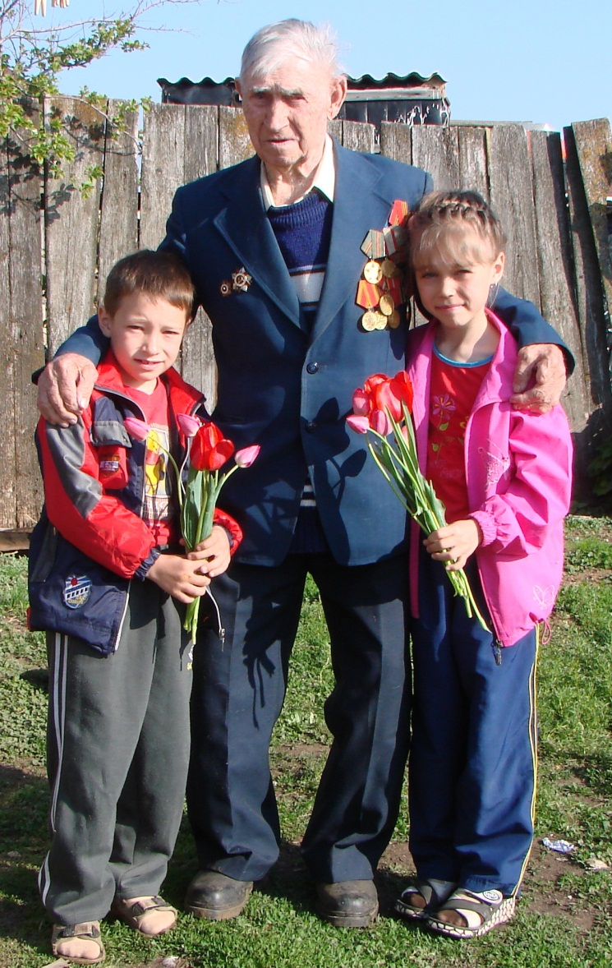
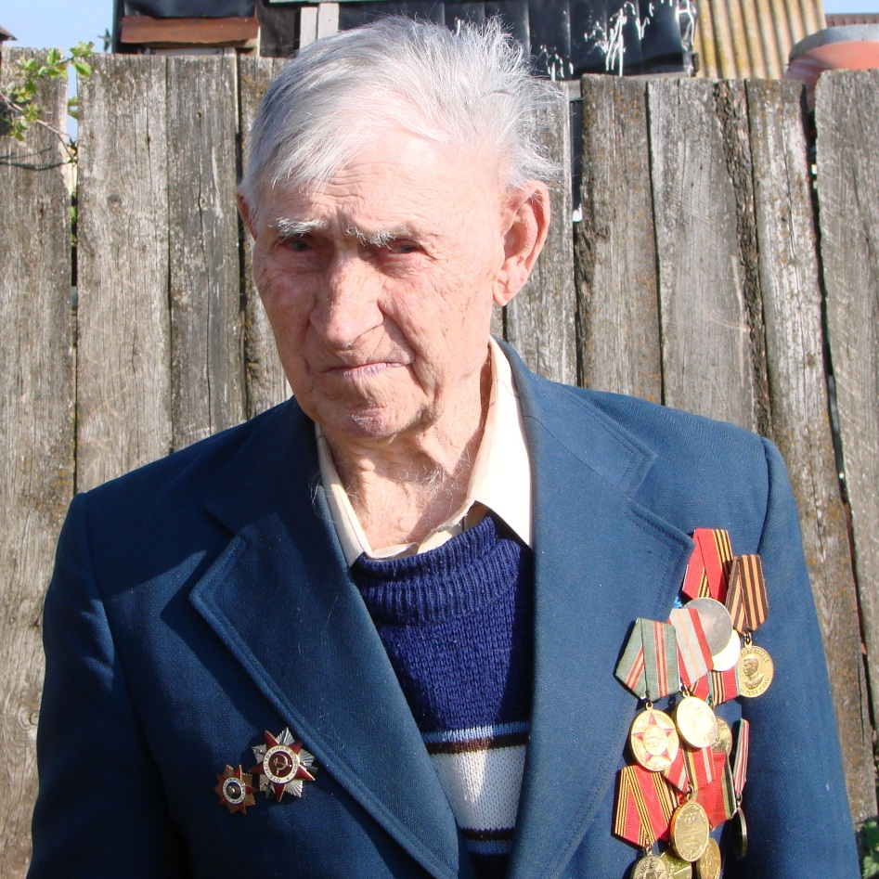
Самая интересная судьба, я в этом уверен, у моего прадедушки Ремизова Ивана Даниловича.

Slide 3
5 мая 1913 года в бедной многодетной семье родился восьмой по счету ребенок-сынишка Ванечка. Взрослеть пришлось быстро, уже в 8 лет пошел работать, но не за деньги, а за продукты.
В 15-летнем возрасте уехал на заработки в большой город, тогда еще Царицын.
Потом началось строительство Сталинградского тракторного завода, и юный Ваня не мог остаться в стороне от такого большого дела. После пуска завода мой прадедушка из строителей пошел в рабочие. Он был слесарем, токарем, фрезеровщиком.

Slide 4
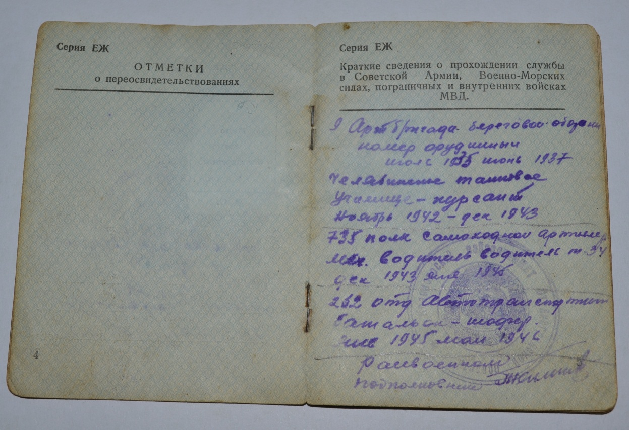
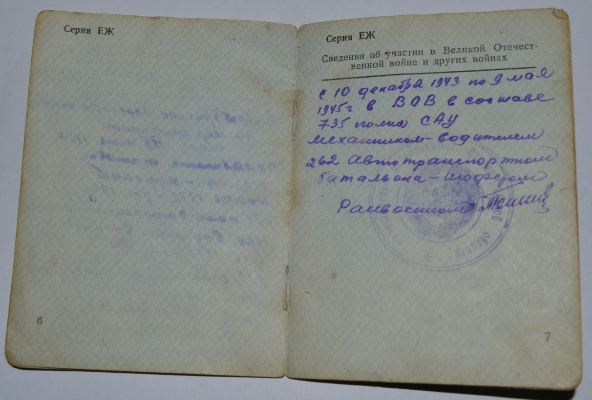
Время шло. Прадедушка взрослел. Его призвали в Красную Армию.

Slide 5
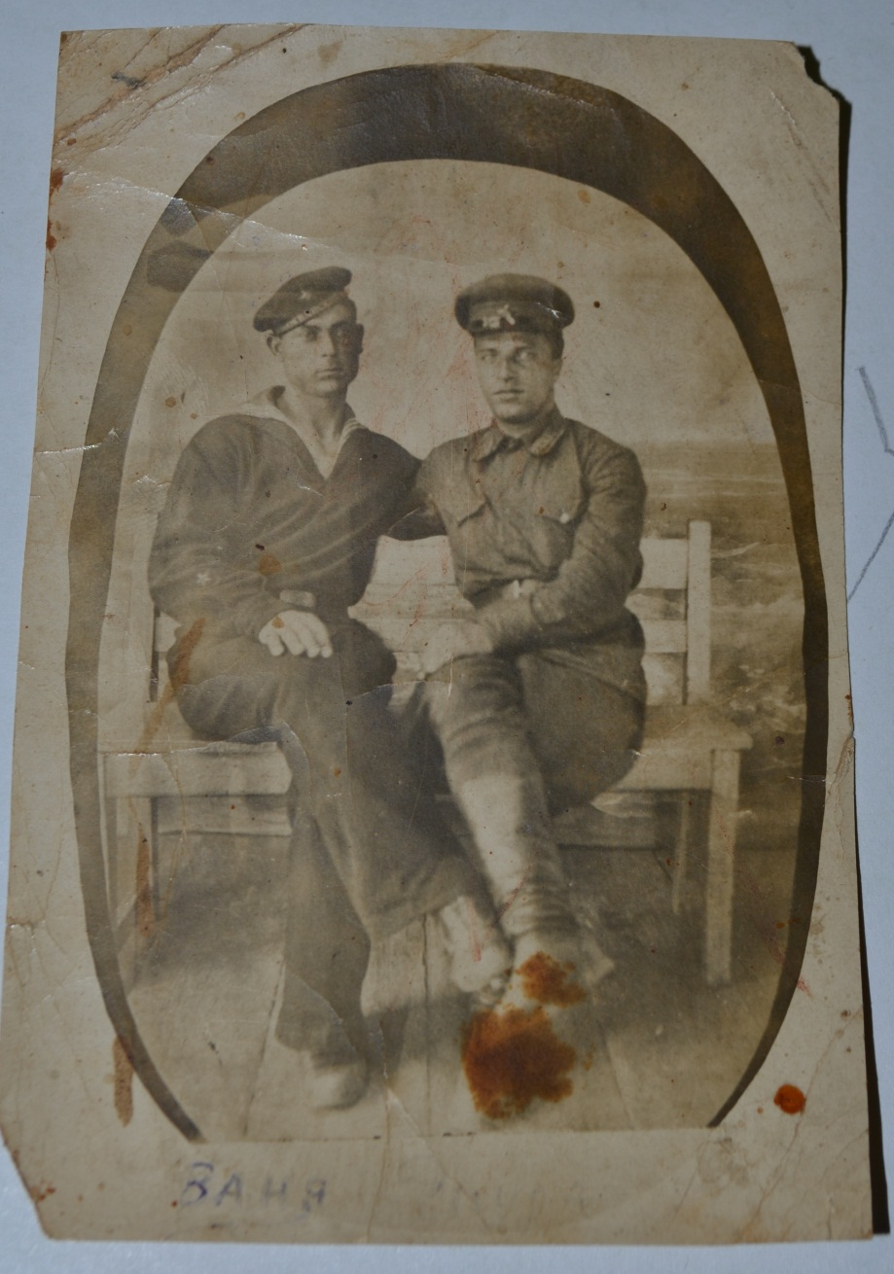
Служба была на Тихом океане.

Slide 6
Срок службы закончился, и прадедушка вернулся в Сталинград. Женился, вскоре родилась дочь – вот она счастливая жизнь, впереди – только хорошее… Но началась война.
Прадедушку призвали в первые дни войны. Семья осталась в Сталинграде. Фашисты рвались к Волге. Жена и дочь эвакуировались на Урал. Адрес их потерялся.
Прадедушка был тяжело ранен под Витебском. Оставшийся осколок в груди беспокоил его до последних дней жизни. После госпиталя опять вернулся на войну. Освобождал Кенигсберг.

Slide 7
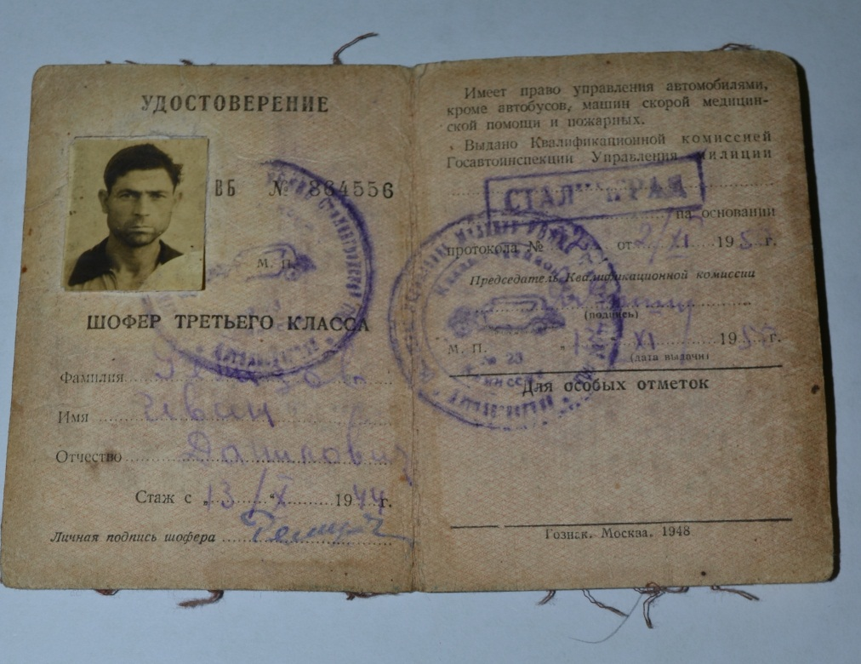
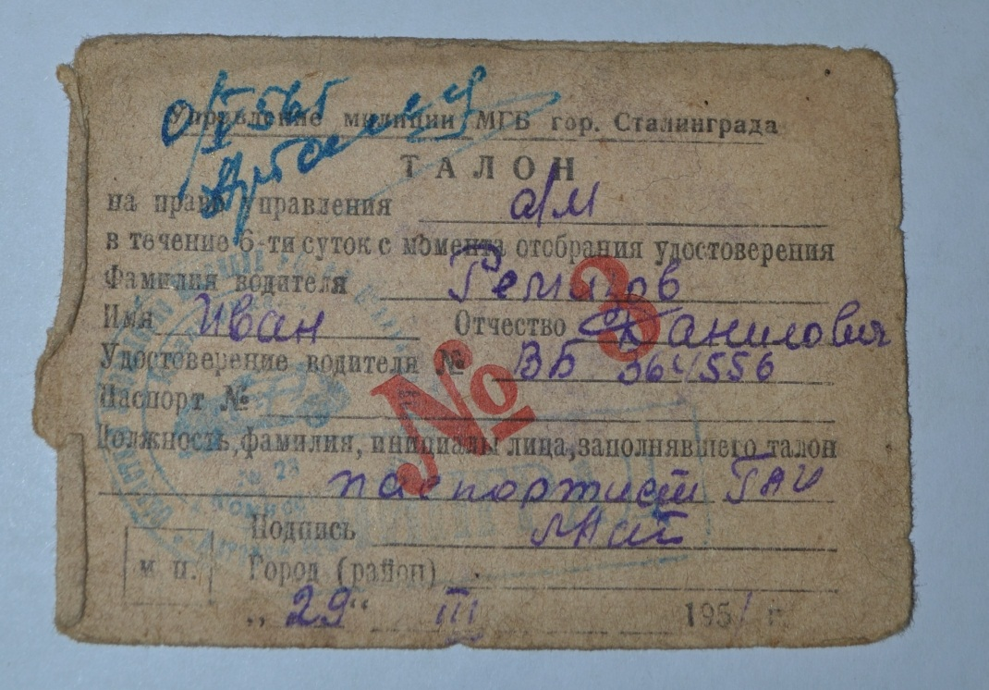
Он был артиллеристом, механиком-водителем танка, шофером и отличным солдатом. Об этом говорит огромное количество орденов и медалей. Война для прадедушки Вани закончилась в сентябре 1945 года в Порт-Артуре.

Slide 8
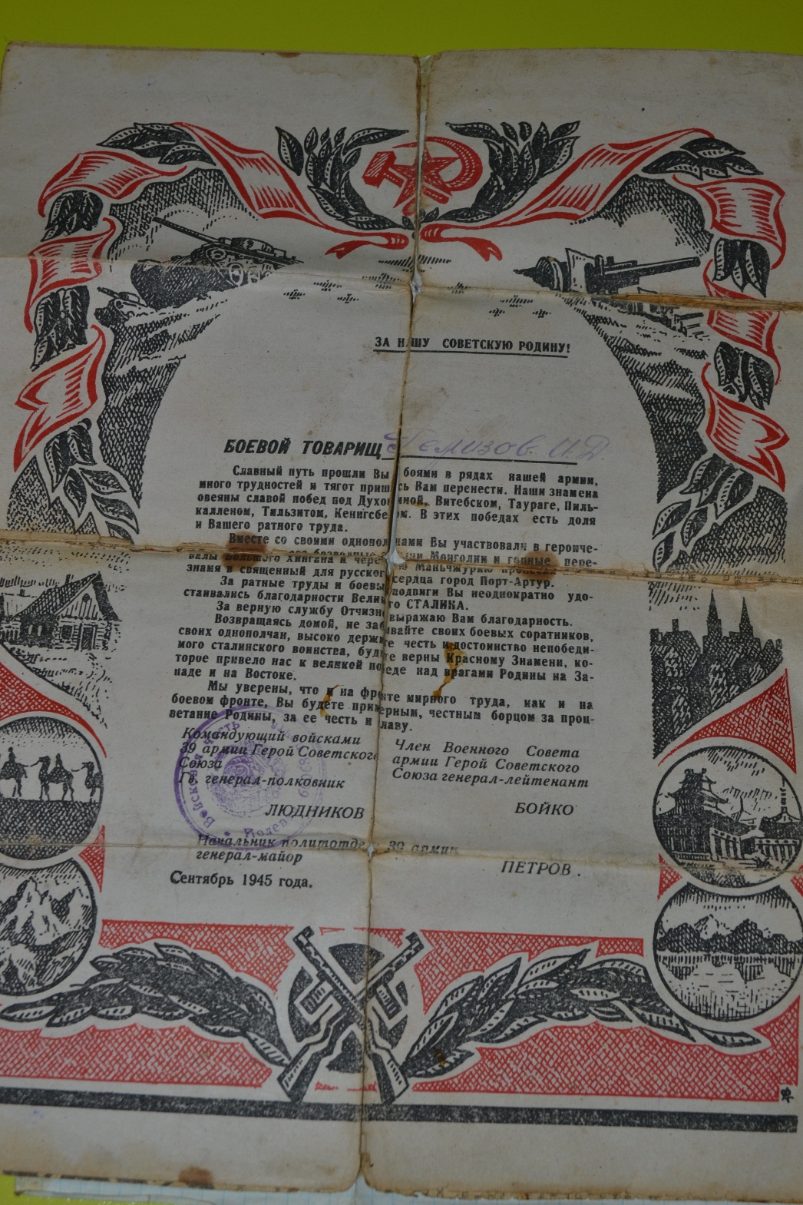
Вот она – Победа! Но радость, наполнявшая душу дедушки, была с горчинкой. Потерялась на военных дорогах семья. Нет никаких известий о дочери. Плакать и тосковать времени не было.
После войны вернулся домой, в Сталинград. Вроде бы недавно строил завод, работал на нем, а теперь пришлось его восстанавливать.

Slide 9
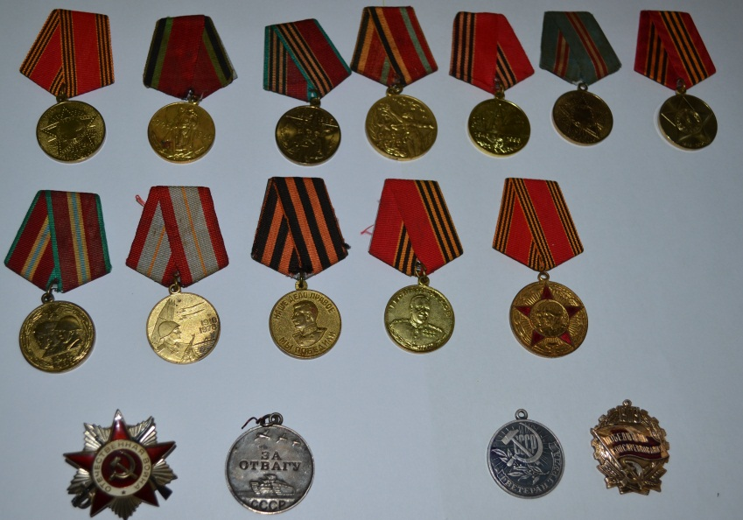
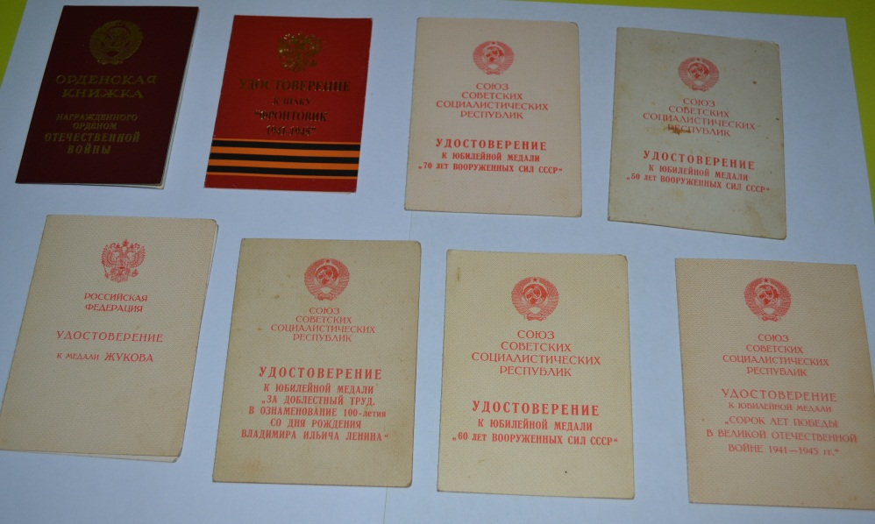
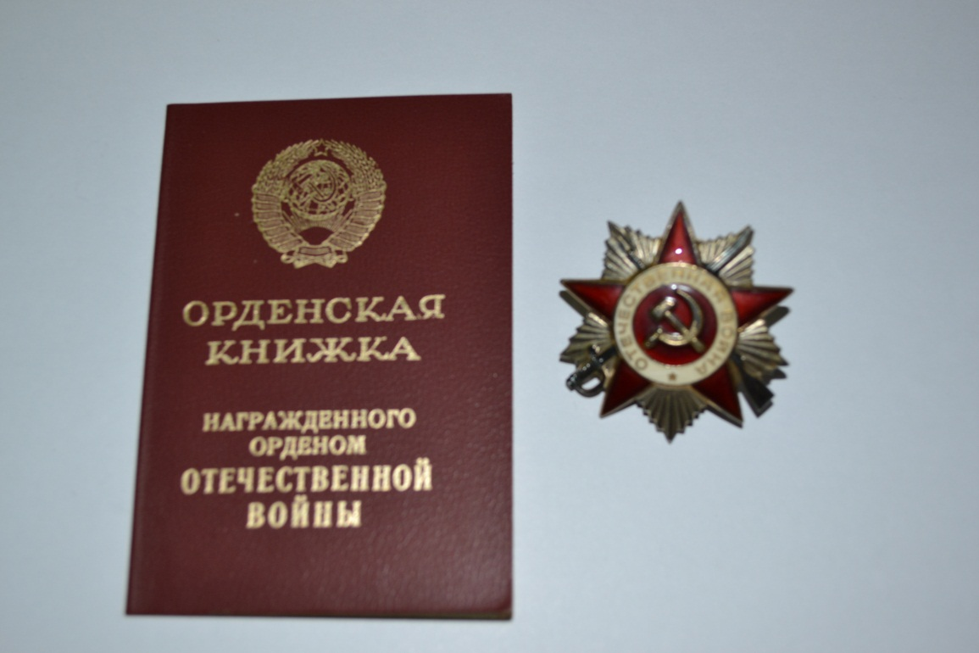

Slide 10
Потом в жизни моего прадедушки произошло еще одно радостное событие. Прадедушка Ваня встретил мою прабабушку Наташу. «Познакомился за кусок хлеба», - рассказывал моей маме дед об этой встрече. Юная девушка Наташа оказалась лучшей подругой дедушкиной сестры Ксении.
10 июня 1946 года мой прадедушка Ремизов Иван Данилович и прабабушка Воронина Наталья Ивановна поженились. Была даже свадьба. Жених был одет в чистую гимнастерку, на груди сияли медали, а на невесте было почти новое ситцевое платье. Жаль фаты не было.
Но фата была позже… Спустя 60 лет совместной жизни, празднуя бриллиантовую свадьбу.

Slide 11
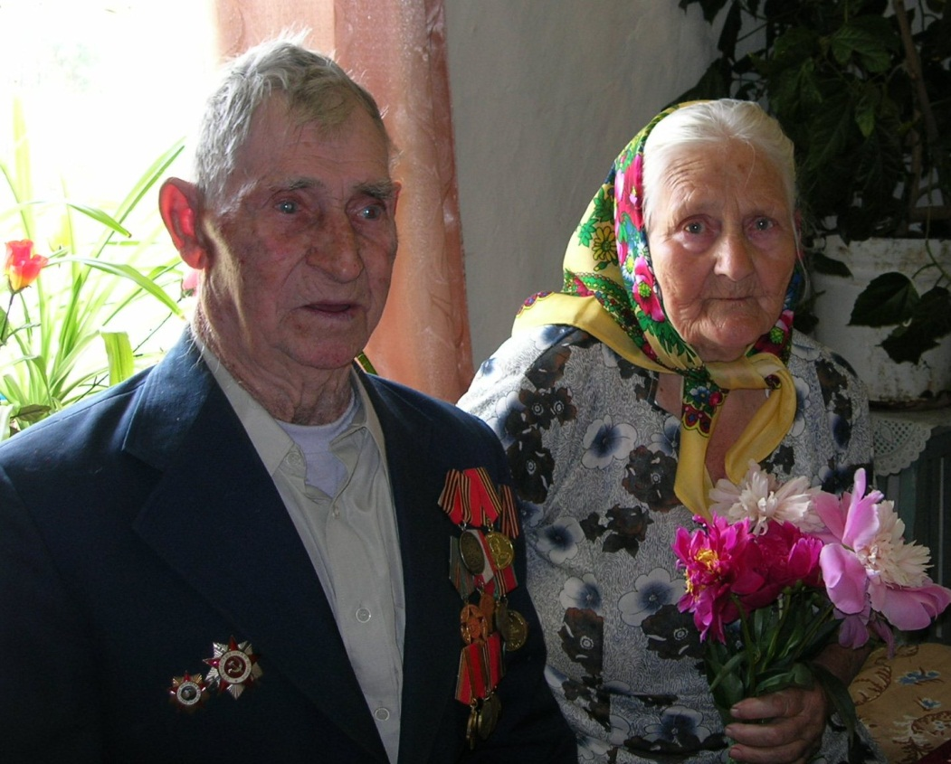
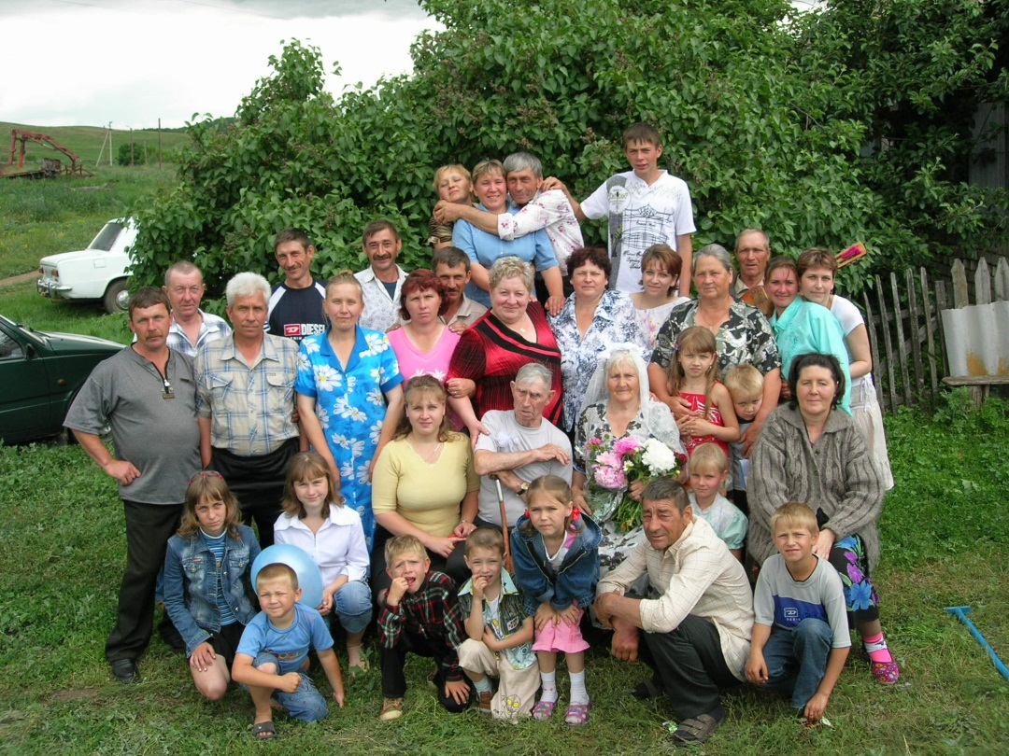
Но фата была позже… Спустя 60 лет совместной жизни, празднуя бриллиантовую свадьбу.
Вот такая интересная судьба у моего прадедушки. Жаль, что
его сейчас нет, но память о нем в моем сердце будет жить вечно.

